Slide 1
ITU Pitch prezentace
Ondřej Koumar (xkouma02)
Adam Malysák (xmalys02)
Ondřej Lukášek (xlukas15)

Slide 2
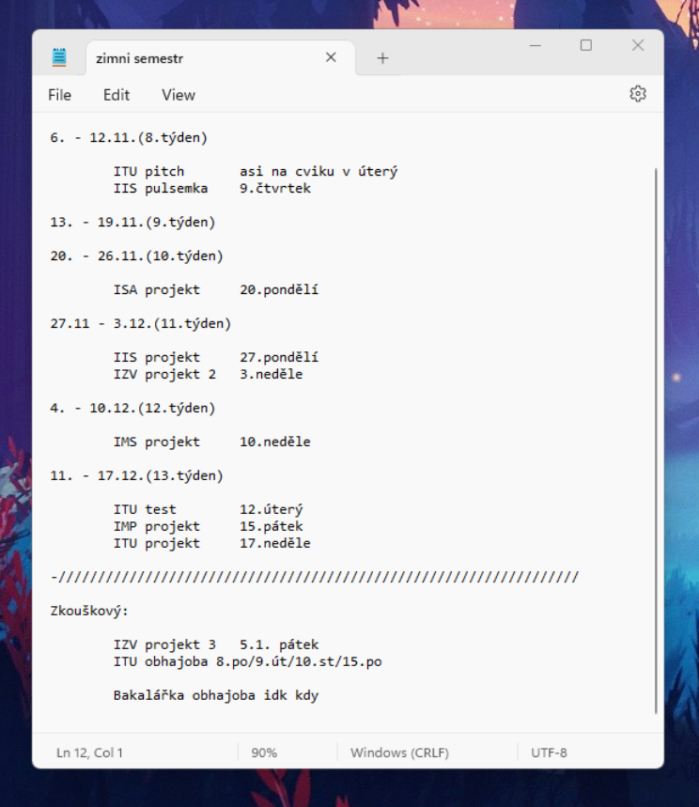
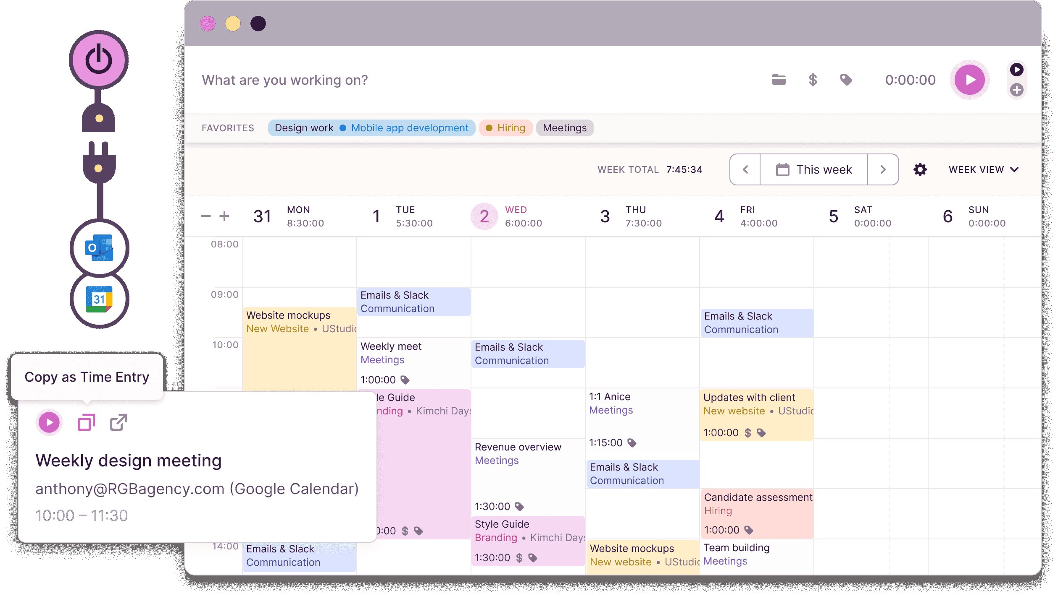
Téma projektu
Notes:
Jako téma projektu jsme zvolili desktopovou aplikaci na organizaci času a evidování událostí a úkolů.
Z výzkumu vyplynulo, že aktuální řešení jsou buď velice těžkotonážní a pro běžného uživatele příliš složitá (Toggl Track). Nebo jsou příliš jednoduchá (Notepad).

Slide 3
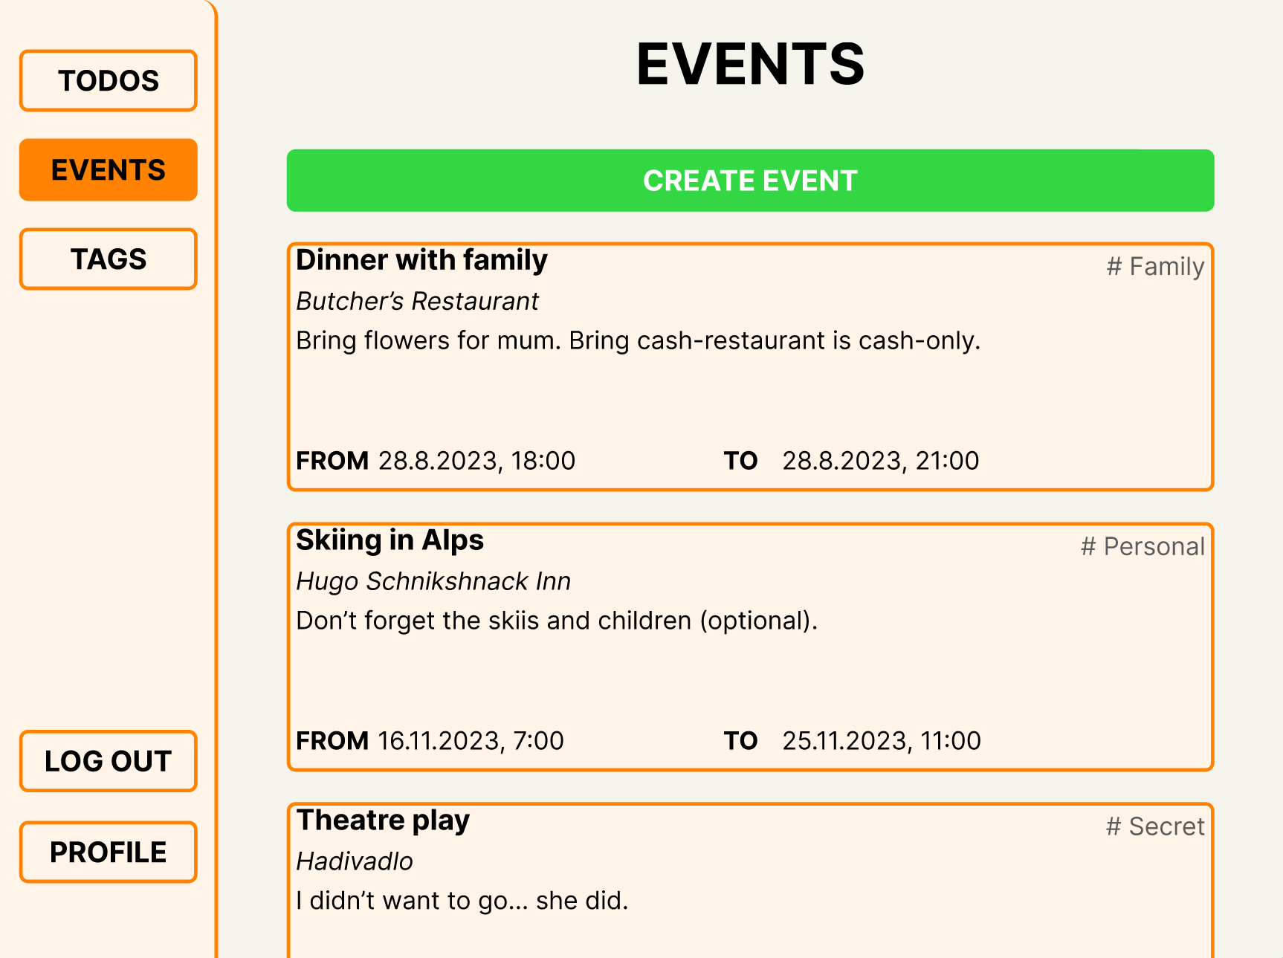
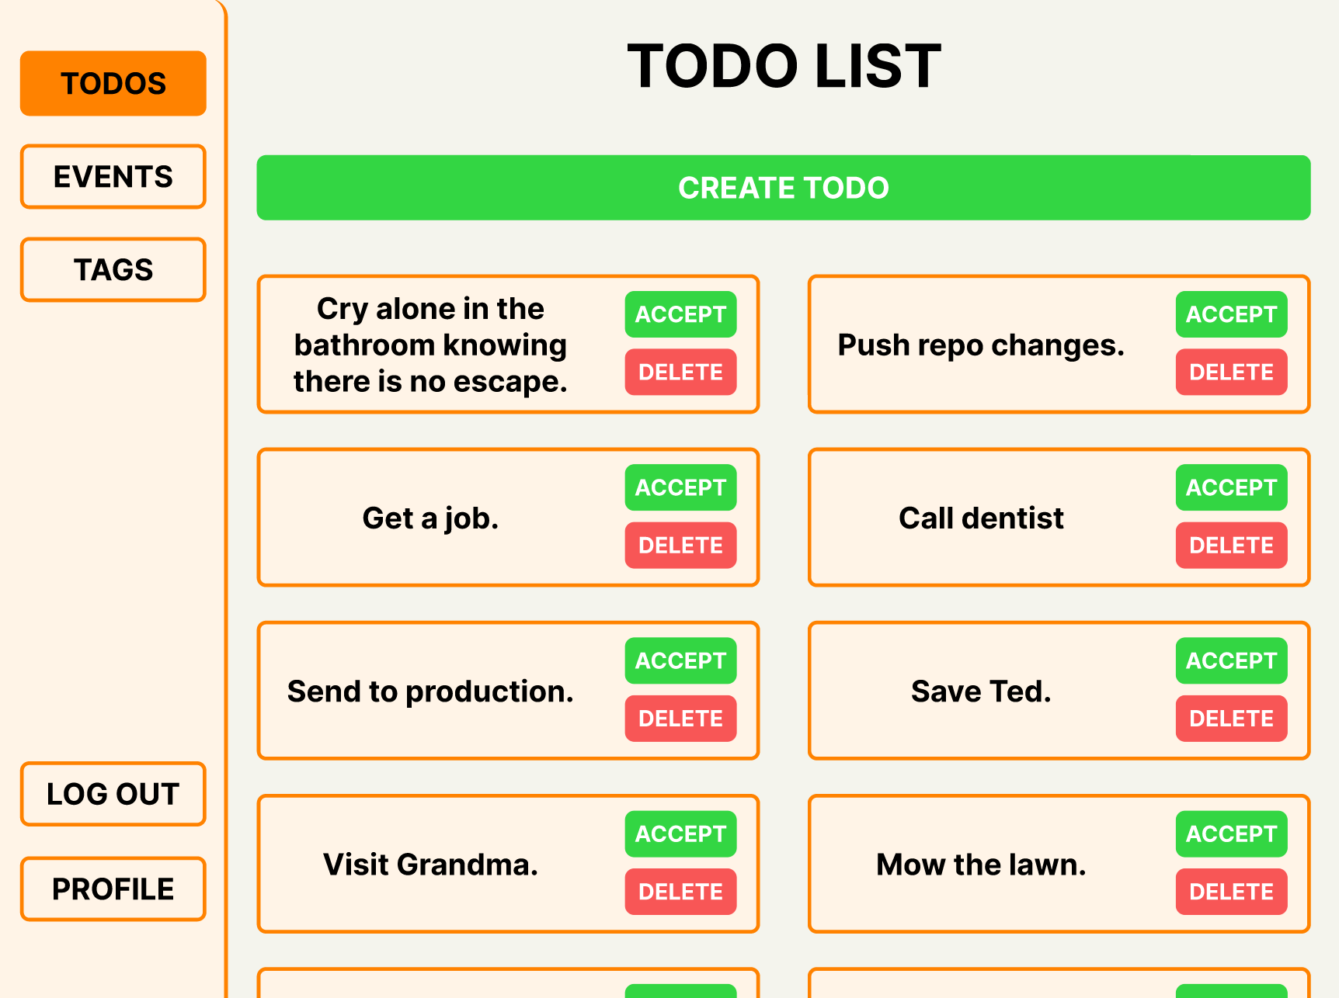
Maketa (Figma)
Notes:
Uživatel si bde v naší aplikaci moct zakládat TODOčka, Události (eventy) a Tagy pro označení událostí.
Události bude možné filtrovat podle času a tagů. Uživatel si take bude schopný vytvořit profil.

Slide 4


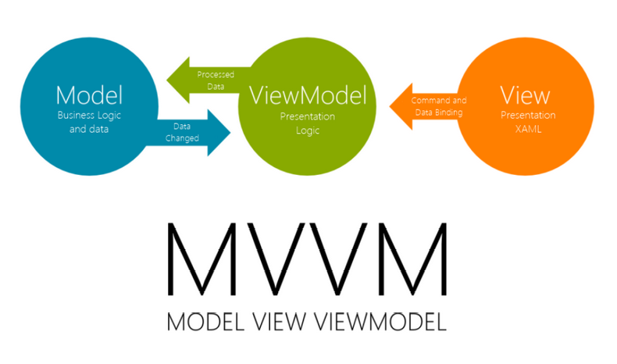

Architektura a technologie

Slide 5
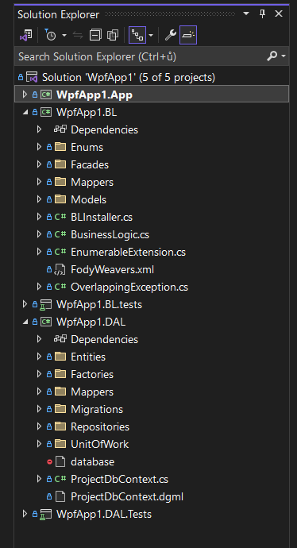
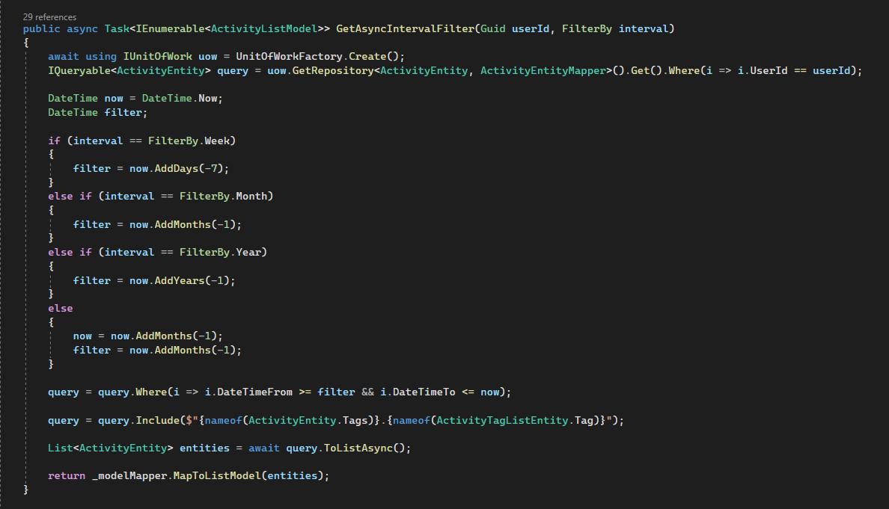
Kostra aplikace

